Slide 1
git原理与使用
韩勇(涧泉)
2013-09-03

Slide 2
目录
git 与 svn 区别
部署结构 - 分布式仓库
分支和远程分支
基本操作
分布式kv - 磁盘上的对象系统
常用操作 review

Slide 3
部署结构-分布式仓库
svn中心仓库
git离散仓库
git设置中心仓库的分布式
git分布式优势

Slide 4
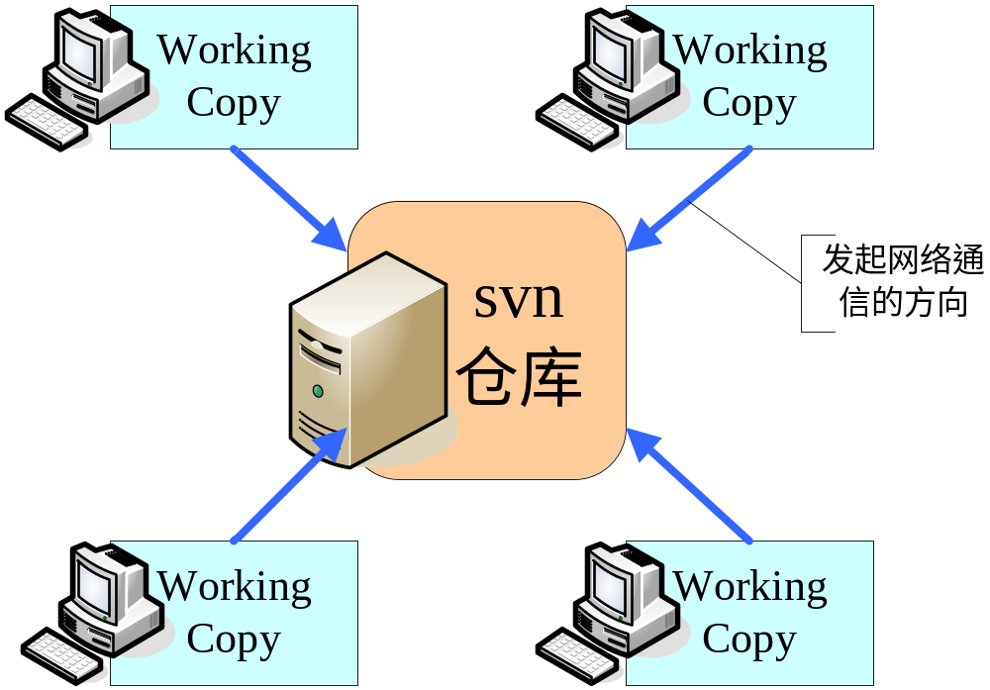
svn中心仓库

Slide 5
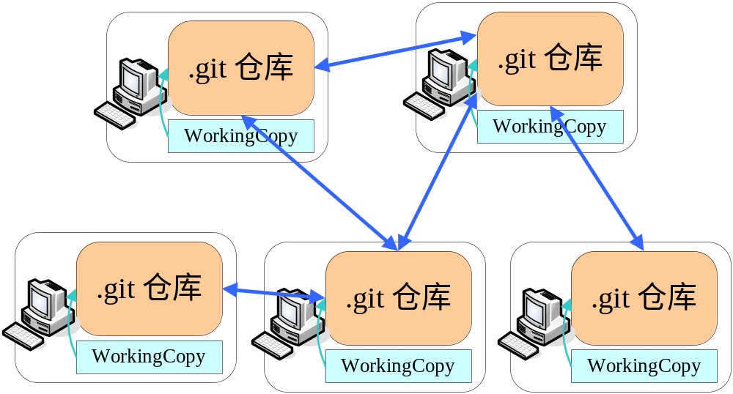
git离散仓库

Slide 6
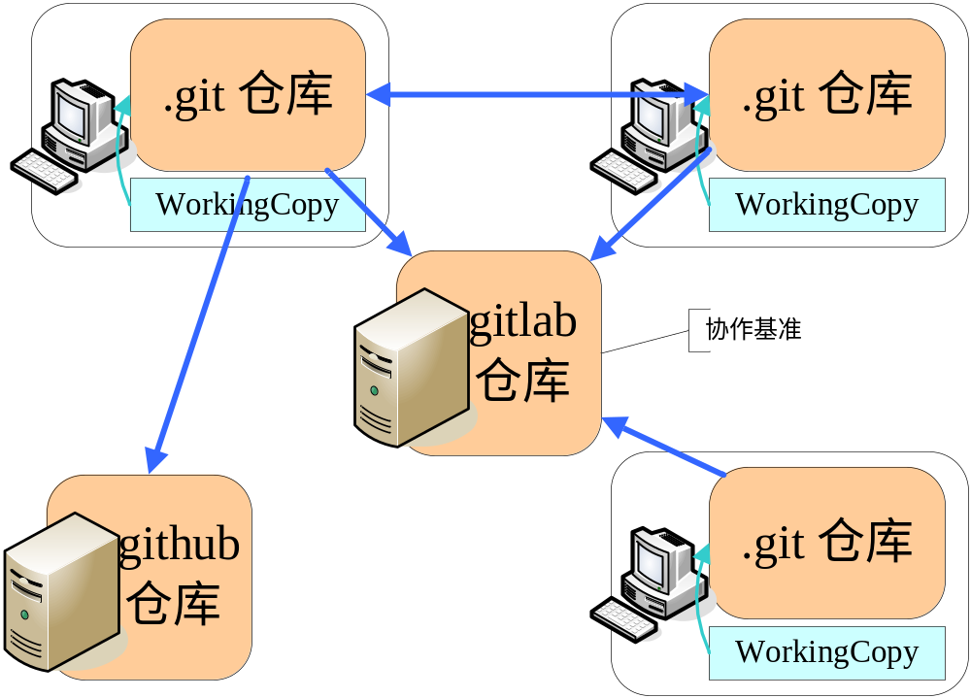
git设置中心仓库的分布式

Slide 7
git分布式优势
离线工作
快速提交、回退、比较
容灾
轻松迁移和备份

Slide 8
基本操作
clone
pull 和 push
概念: upstream 和 push.default
branch
checkout

